Slide 1
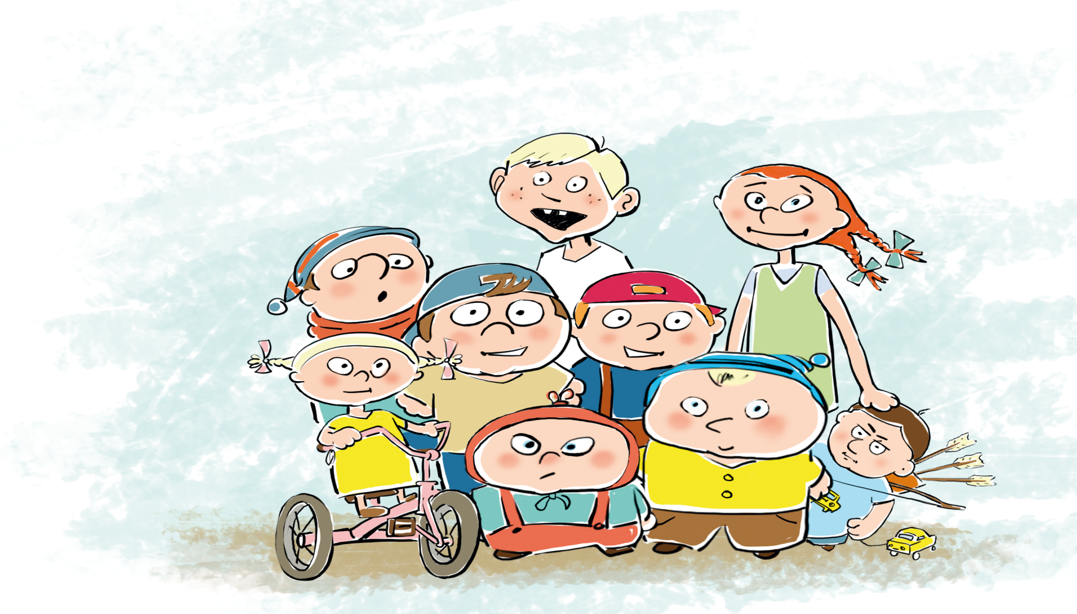
ПРАВИЛА БЕЗОПАСНОГО ПОВЕДЕНИЯ ЛЮДЕЙ НА ЖЕЛЕЗНО-ДОРОЖНОМ ТРАНСПОРТЕ

Slide 2
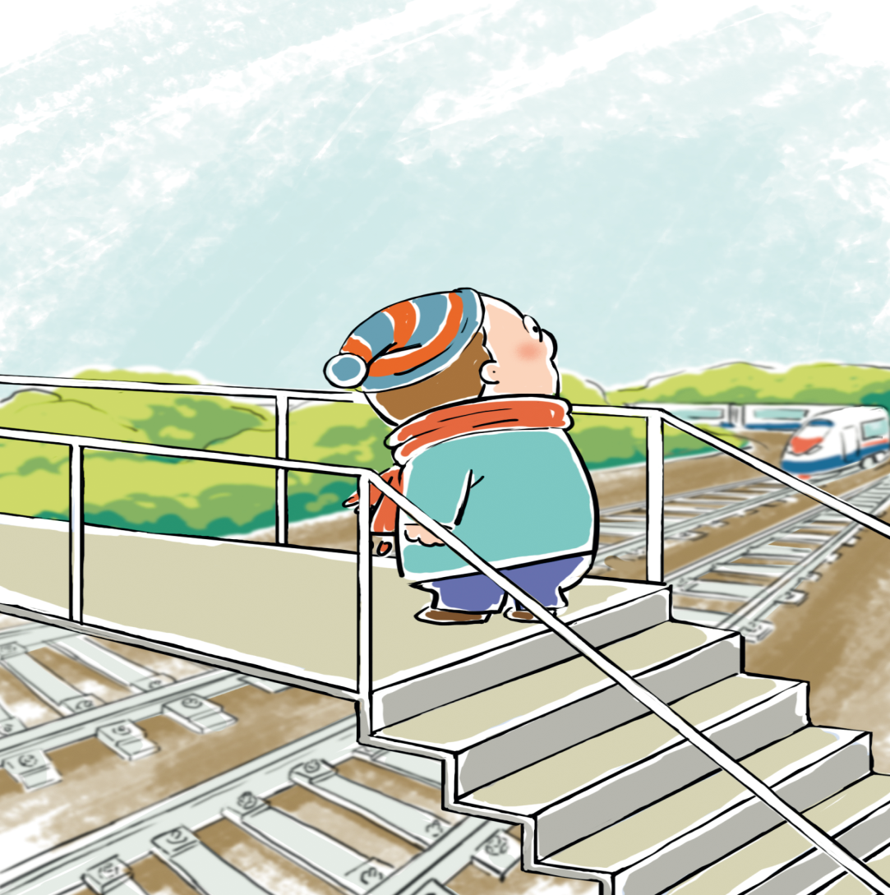
ПРАВИЛА БЕЗОПАСНОГО ПОВЕДЕНИЯ ДЕТЕЙ НА ЖЕЛЕЗНОДОРОЖНОМ ТРАНСПОРТЕ
Переходи железнодорожные пути
только по пешеходным переходам,
мостам и тоннелям!

Slide 3
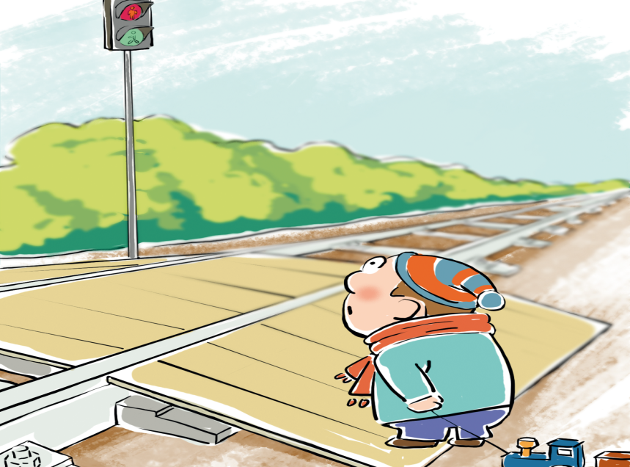
ПРАВИЛА БЕЗОПАСНОГО ПОВЕДЕНИЯ ДЕТЕЙ НА ЖЕЛЕЗНОДОРОЖНОМ ТРАНСПОРТЕ
При переходе через железнодорожные пути
по пешеходному переходу, расположенному
в одном уровне с железнодорожными путями:
• убедись, что в зоне видимости нет
движущегося поезда!
• внимательно следи за световыми и звуковыми
сигналами, подаваемыми техническими средствами
или работниками железнодорожного транспорта!

Slide 4
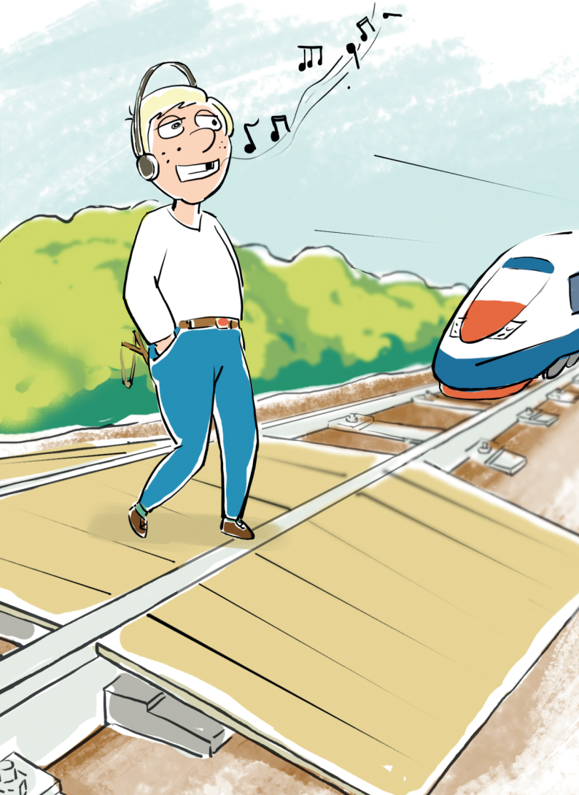
Не используй наушники и мобильные телефоны при переходе через железнодорожные пути!
ПРАВИЛА БЕЗОПАСНОГО ПОВЕДЕНИЯ ДЕТЕЙ НА ЖЕЛЕЗНОДОРОЖНОМ ТРАНСПОРТЕ

Slide 5
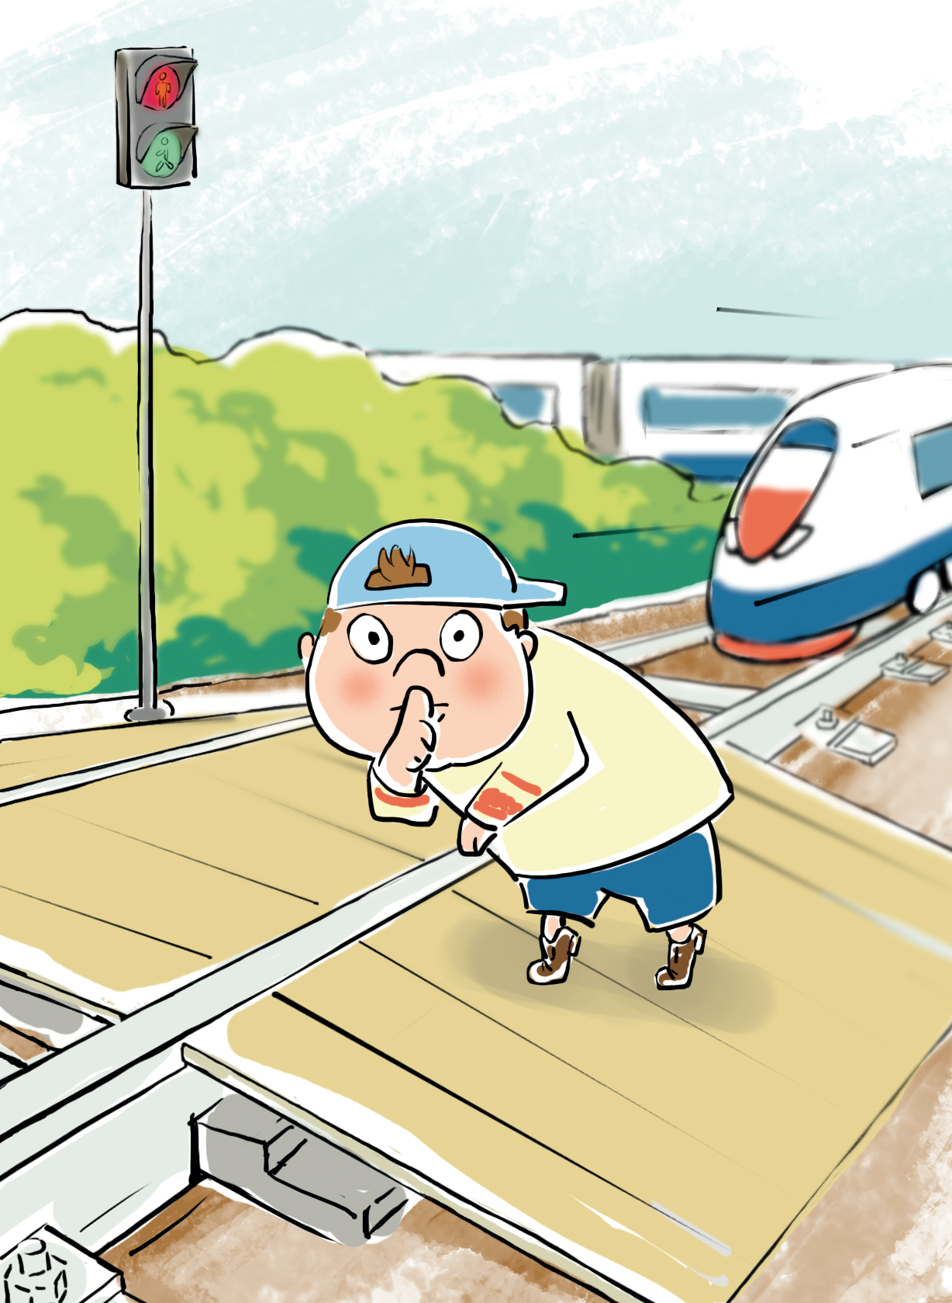
Не переходи железнодорожные пути на красный свет светофора!
ПРАВИЛА БЕЗОПАСНОГО ПОВЕДЕНИЯ ДЕТЕЙ НА ЖЕЛЕЗНОДОРОЖНОМ ТРАНСПОРТЕ

Slide 6
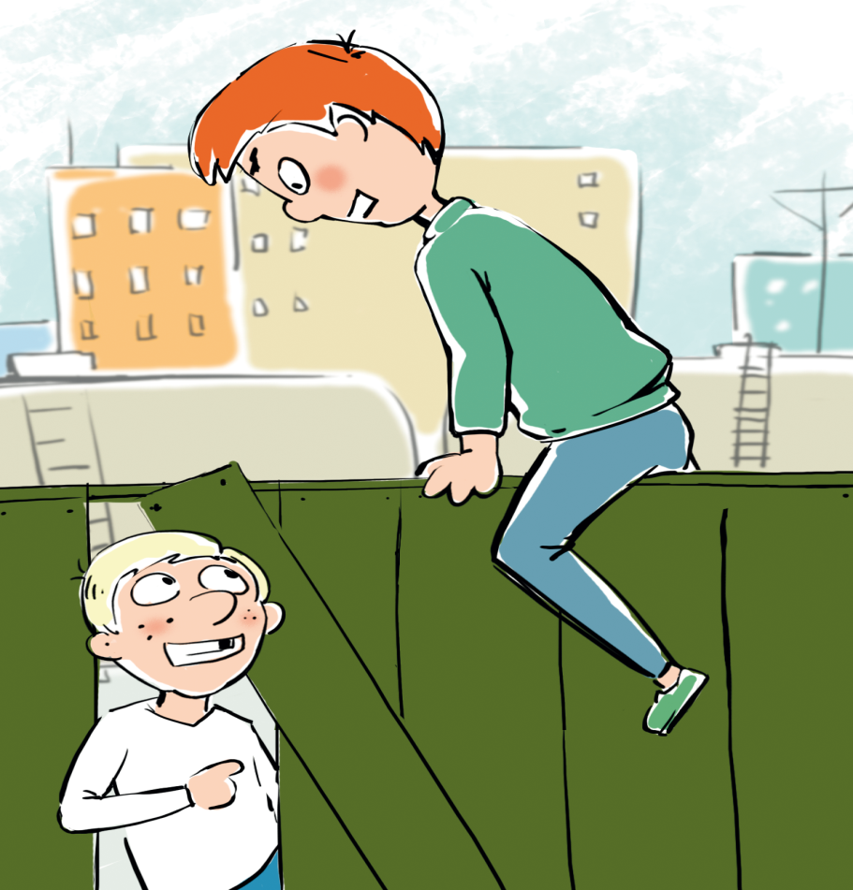
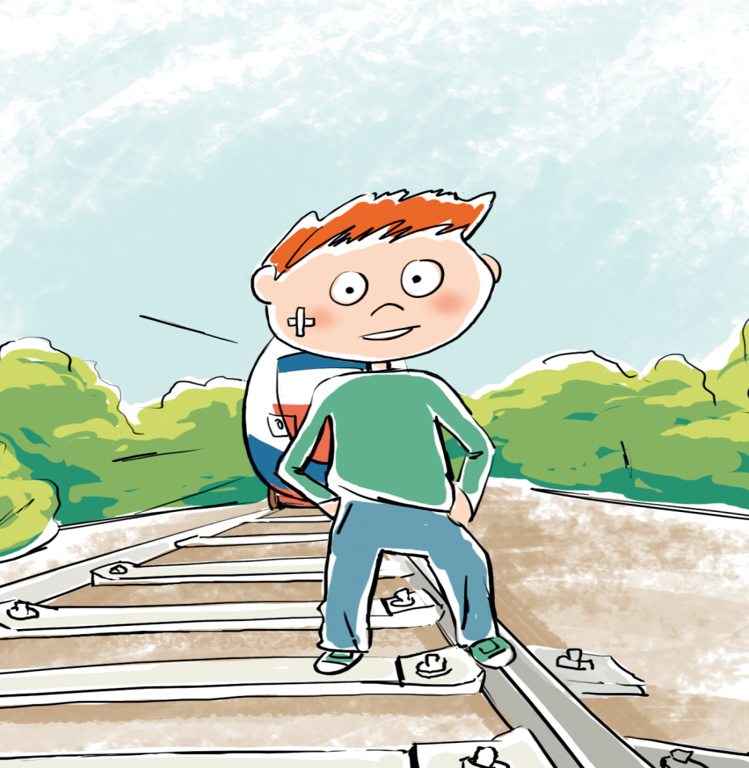
ПРАВИЛА БЕЗОПАСНОГО ПОВЕДЕНИЯ ДЕТЕЙ НА ЖЕЛЕЗНОДОРОЖНОМ ТРАНСПОРТЕ
Не пытайся проникнуть
на пассажирскую платформу и ж.д.
пути в неустановленном месте!
Не ходи по железнодорожным
путям!

Slide 7
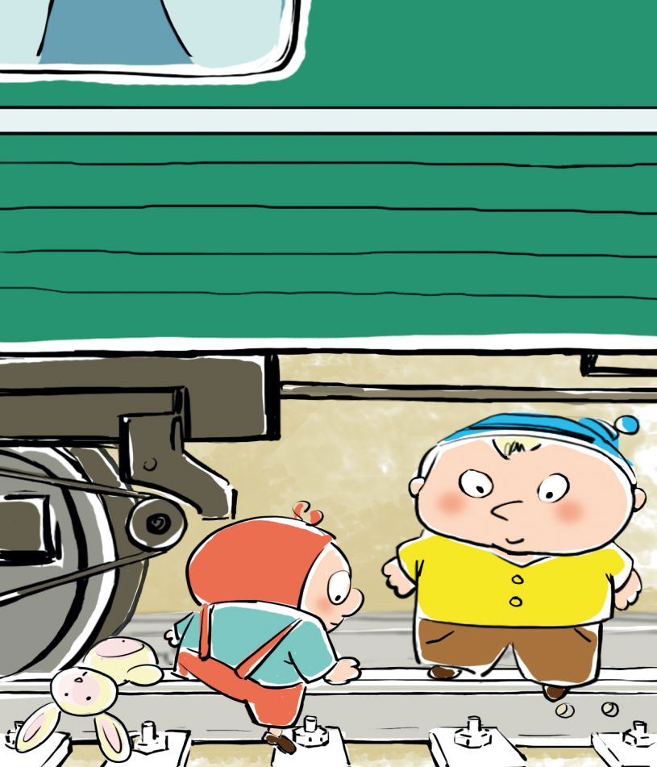
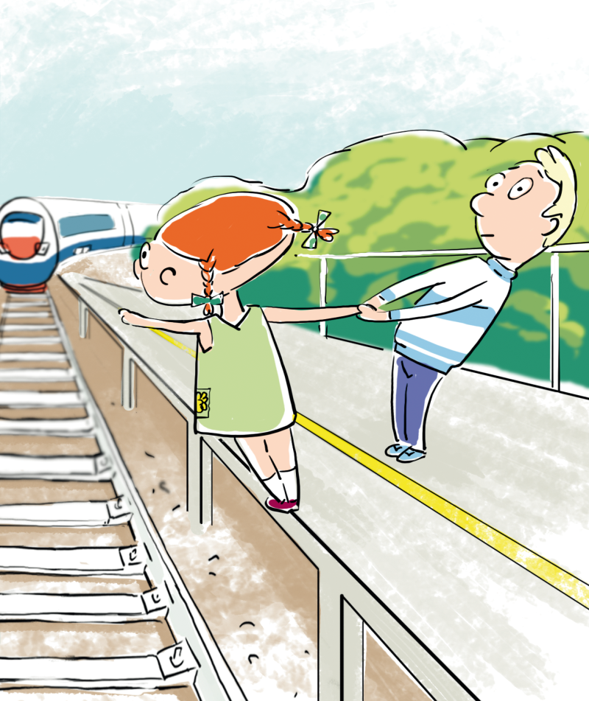
ПРАВИЛА БЕЗОПАСНОГО ПОВЕДЕНИЯ ДЕТЕЙ НА ЖЕЛЕЗНОДОРОЖНОМ ТРАНСПОРТЕ
Не подлезай под пассажирскими
платформами и железнодорожным
подвижным составом!
Не перелезай через автосцепные
устройства между вагонами!
Не заходи за линию безопасности
у края пассажирской платформы!

Slide 8
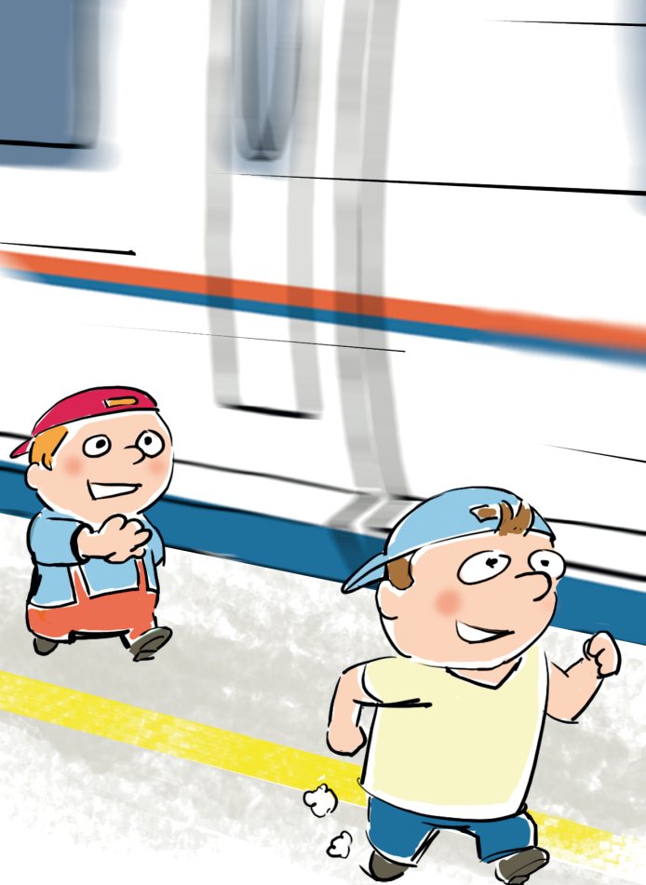
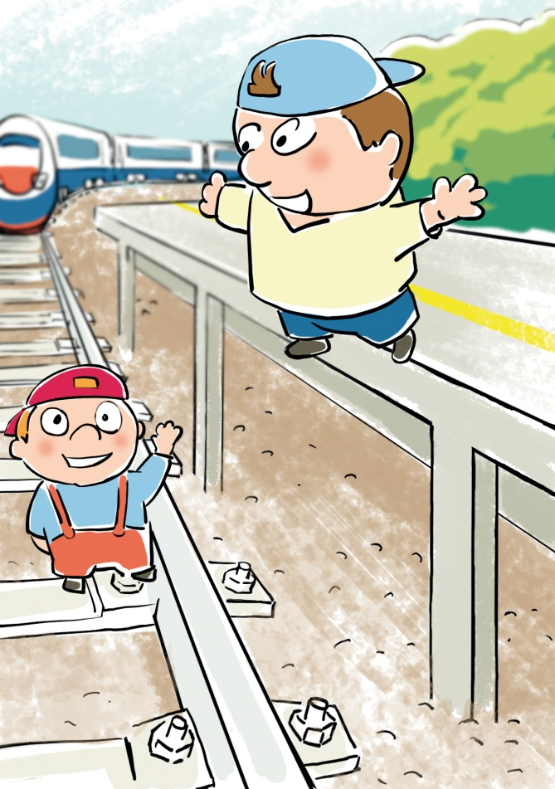
ПРАВИЛА БЕЗОПАСНОГО ПОВЕДЕНИЯ ДЕТЕЙ НА ЖЕЛЕЗНОДОРОЖНОМ ТРАНСПОРТЕ
Не бегай по пассажирской
платформе рядом с прибывающим
или отправляющимся поездом!
Не устраивай различные подвижные
игры!
Не прыгай с пассажирской платформы
на железнодорожные пути!

Slide 9
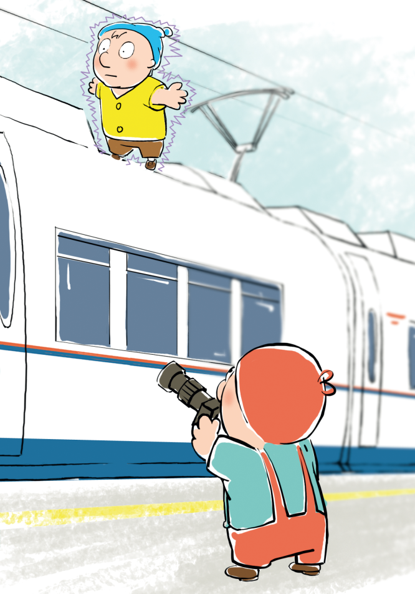
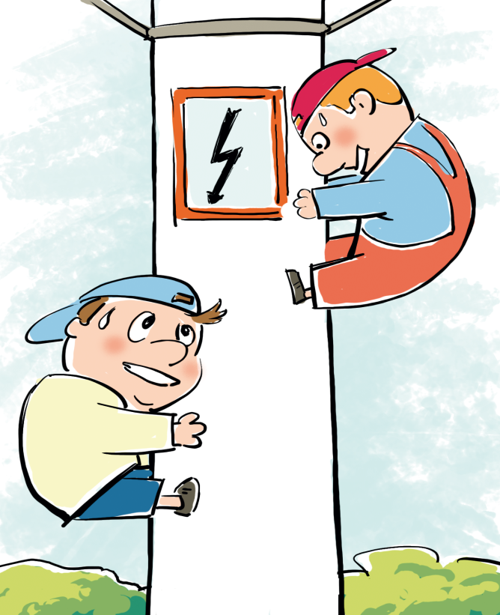
ПРАВИЛА БЕЗОПАСНОГО ПОВЕДЕНИЯ ДЕТЕЙ НА ЖЕЛЕЗНОДОРОЖНОМ ТРАНСПОРТЕ
Не поднимайся на опоры
и специальные конструкции
контактной сети и воздушных
линий и искусственных сооружений!
Не поднимайся на крыши вагонов
поездов!

Slide 10
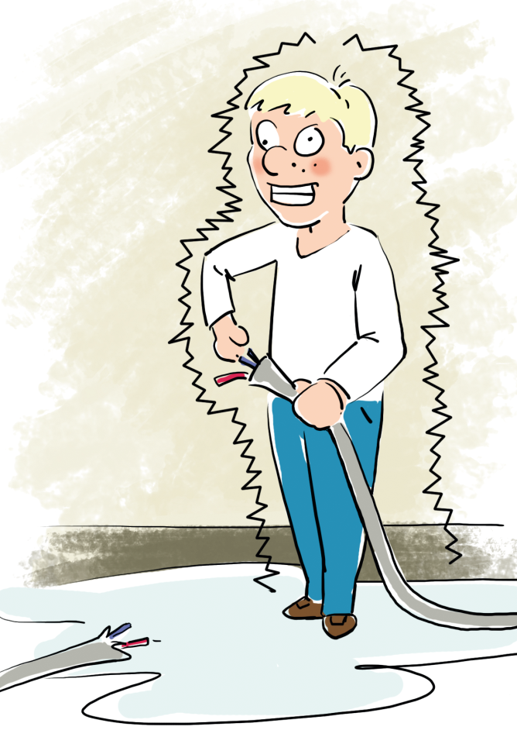
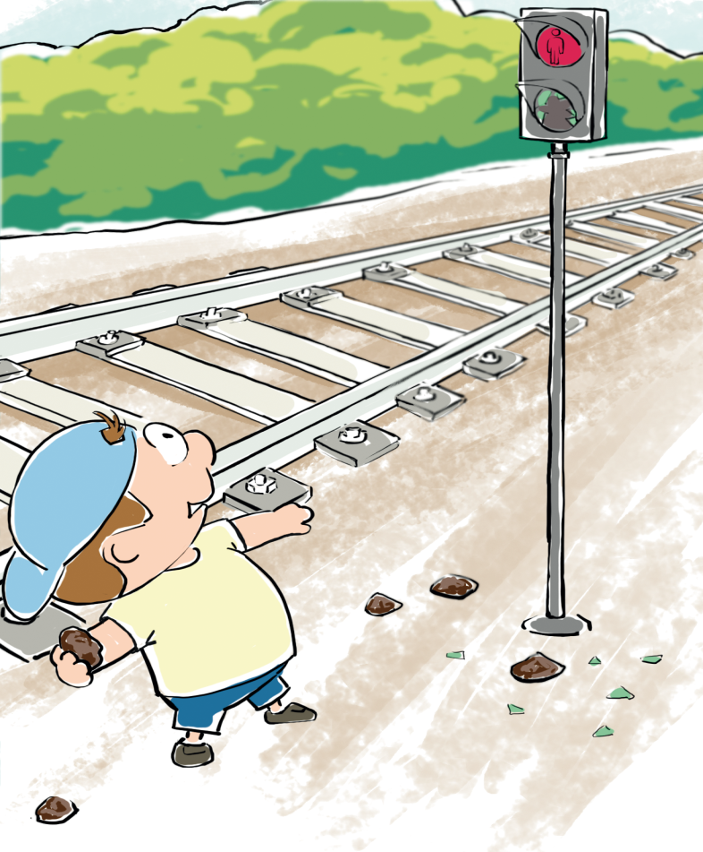
ПРАВИЛА БЕЗОПАСНОГО ПОВЕДЕНИЯ ДЕТЕЙ НА ЖЕЛЕЗНОДОРОЖНОМ ТРАНСПОРТЕ
Не приближайся к оборванным
проводам!
Не повреждай оборудование
железнодорожного транспорта!

Slide 11
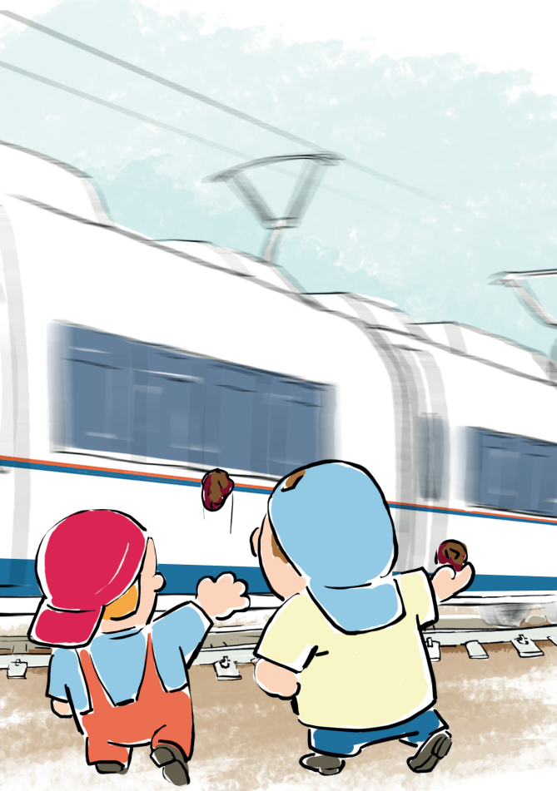
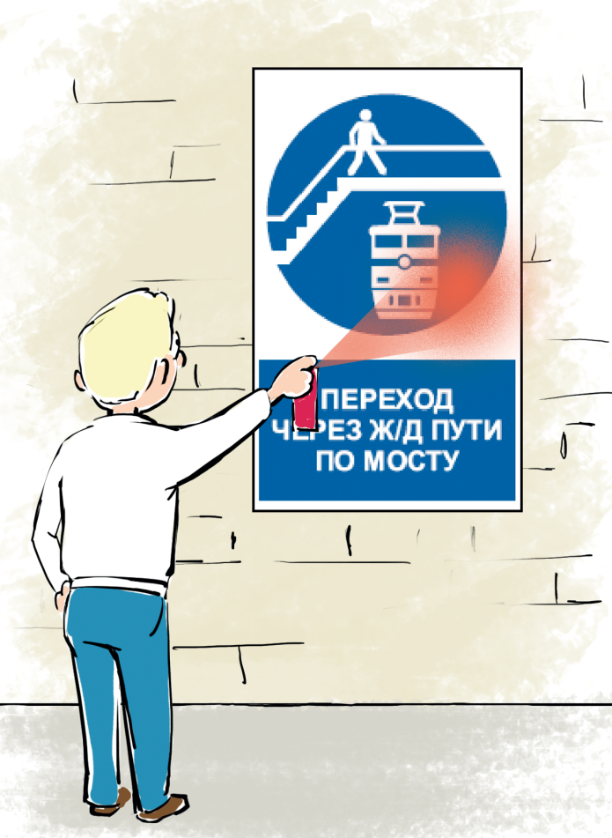
ПРАВИЛА БЕЗОПАСНОГО ПОВЕДЕНИЯ ДЕТЕЙ НА ЖЕЛЕЗНОДОРОЖНОМ ТРАНСПОРТЕ
Не повреждай железнодорожный
подвижной состав!
Не повреждай, не загрязняй,
не загораживай, не снимай,
самостоятельно не устанавливай
знаки, указатели или иные
носители информации!

Slide 12
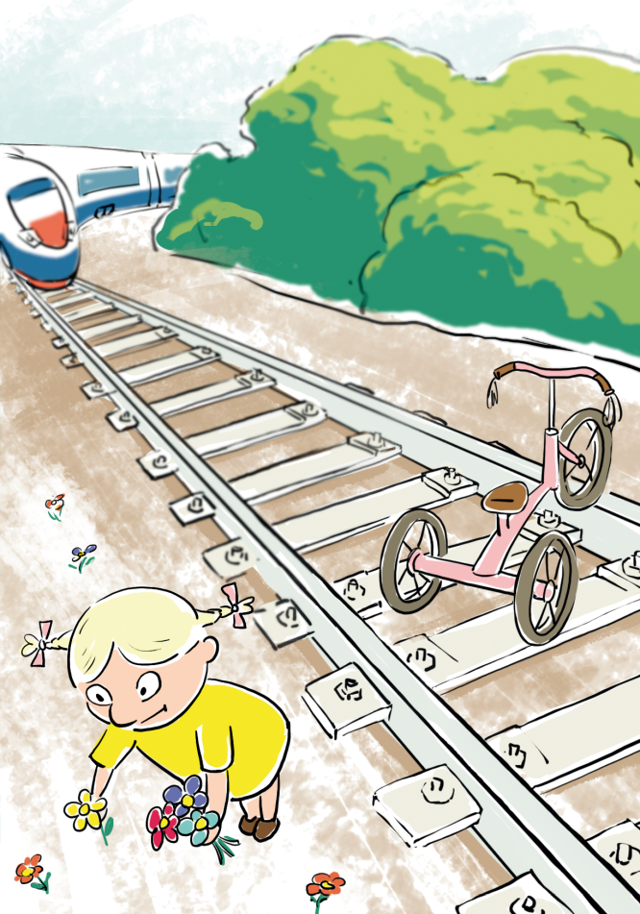
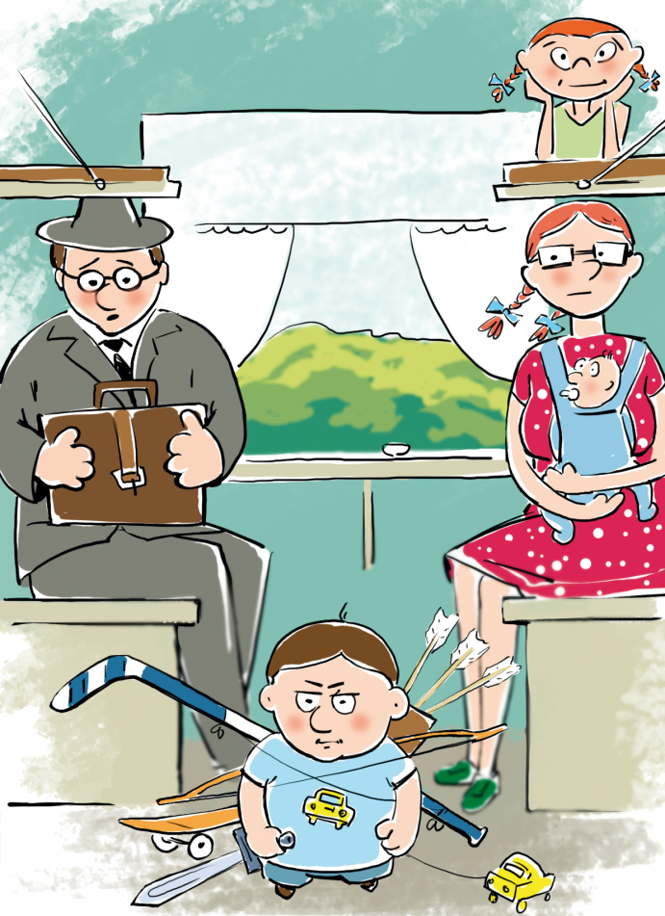
ПРАВИЛА БЕЗОПАСНОГО ПОВЕДЕНИЯ ДЕТЕЙ НА ЖЕЛЕЗНОДОРОЖНОМ ТРАНСПОРТЕ
Не оставляй на железнодорожных
путях посторонние предметы!
Не имей при себе предметы,
которые могут травмировать
граждан!

Slide 13
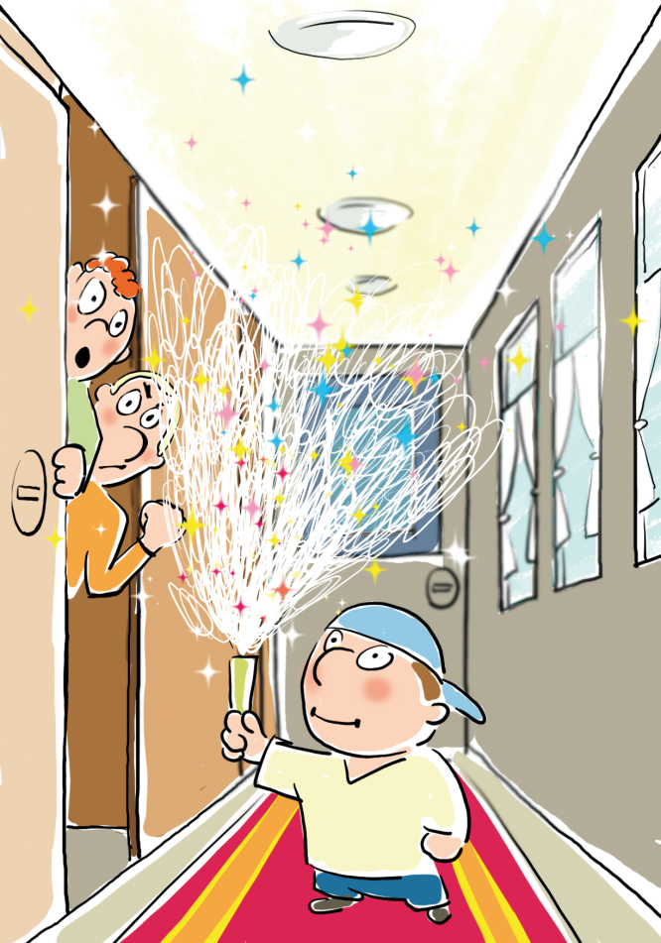
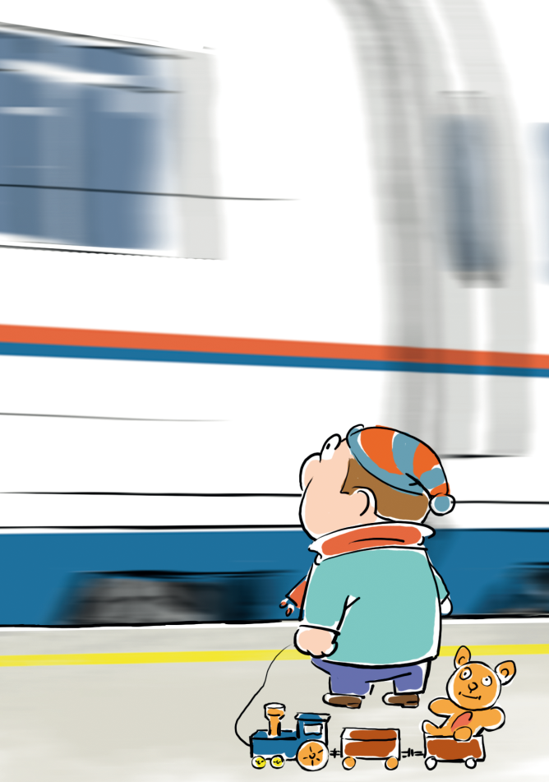
ПРАВИЛА БЕЗОПАСНОГО ПОВЕДЕНИЯ ДЕТЕЙ НА ЖЕЛЕЗНОДОРОЖНОМ ТРАНСПОРТЕ
Не играй с огнеопасными и
воспламеняющимися веществами!
Не подходи к вагонам до полной
остановки поезда!

Slide 14
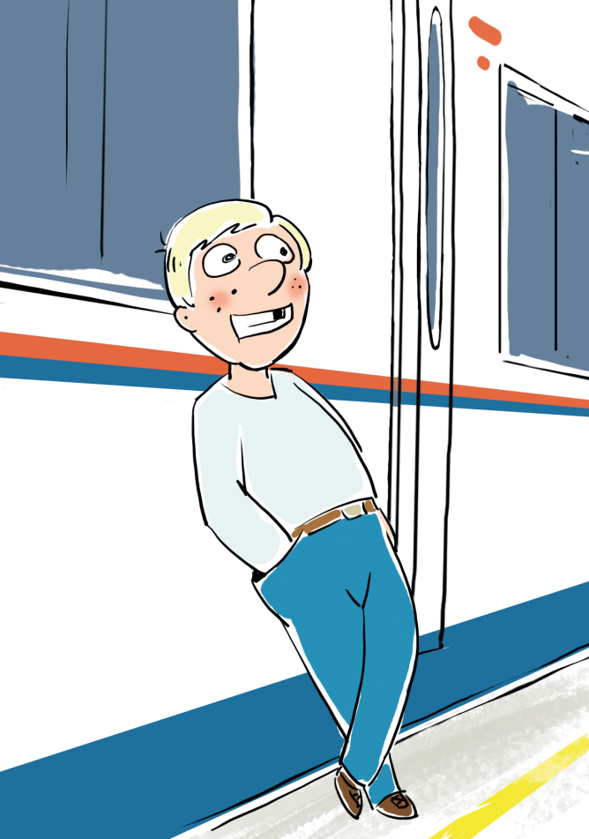
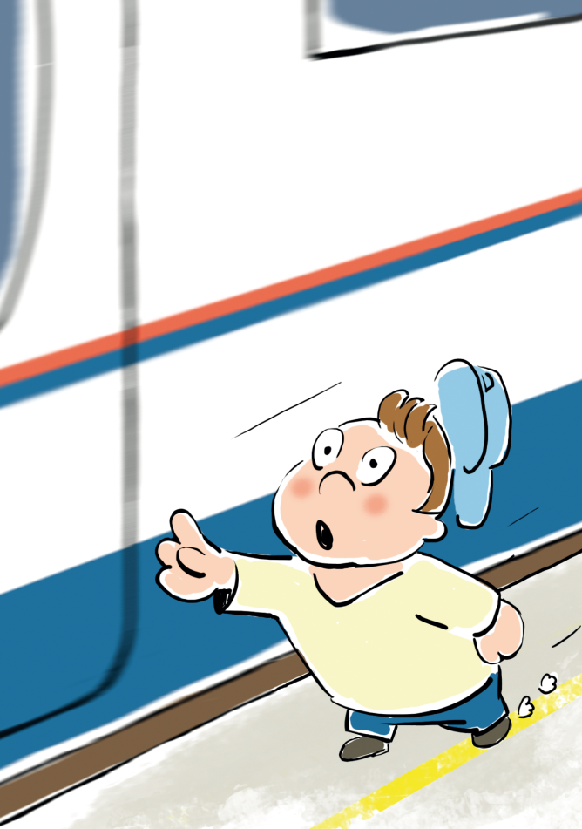
ПРАВИЛА БЕЗОПАСНОГО ПОВЕДЕНИЯ ДЕТЕЙ НА ЖЕЛЕЗНОДОРОЖНОМ ТРАНСПОРТЕ
Не пытайся попасть в вагон
или выйти из вагона во время
движения!
Не прислоняйся к стоящим вагонам!

Slide 15
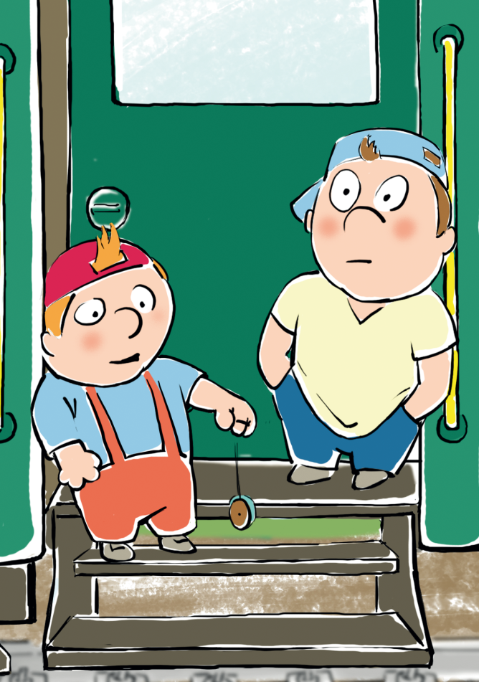
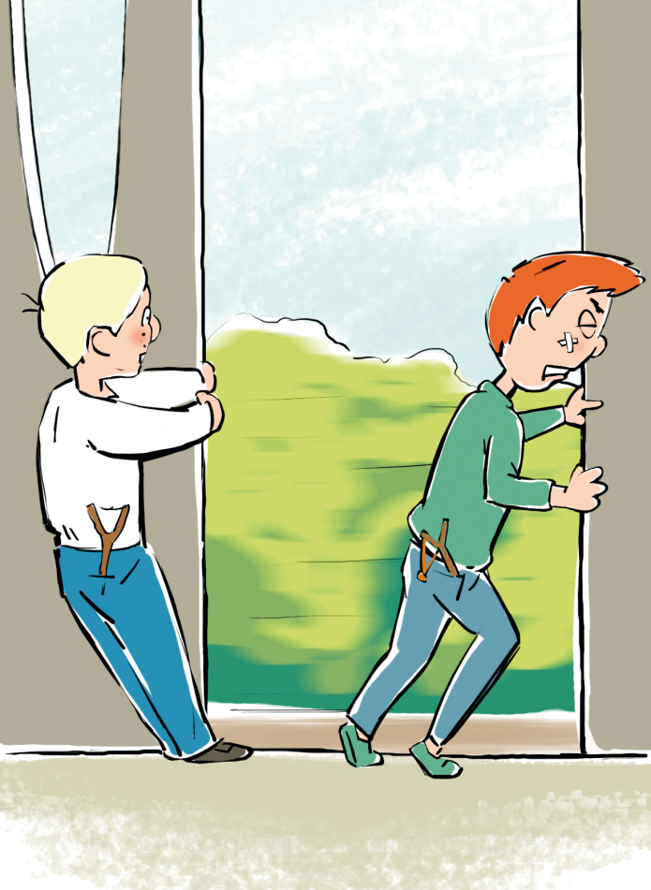
ПРАВИЛА БЕЗОПАСНОГО ПОВЕДЕНИЯ ДЕТЕЙ НА ЖЕЛЕЗНОДОРОЖНОМ ТРАНСПОРТЕ
Не стой на подножках и переходных
площадках!
Не открывай двери вагонов
на ходу поезда!

Slide 16
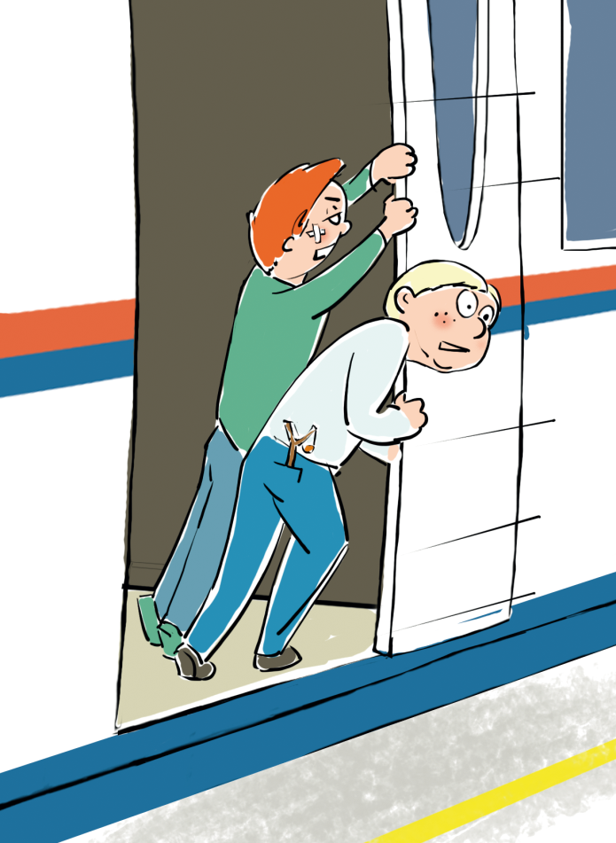
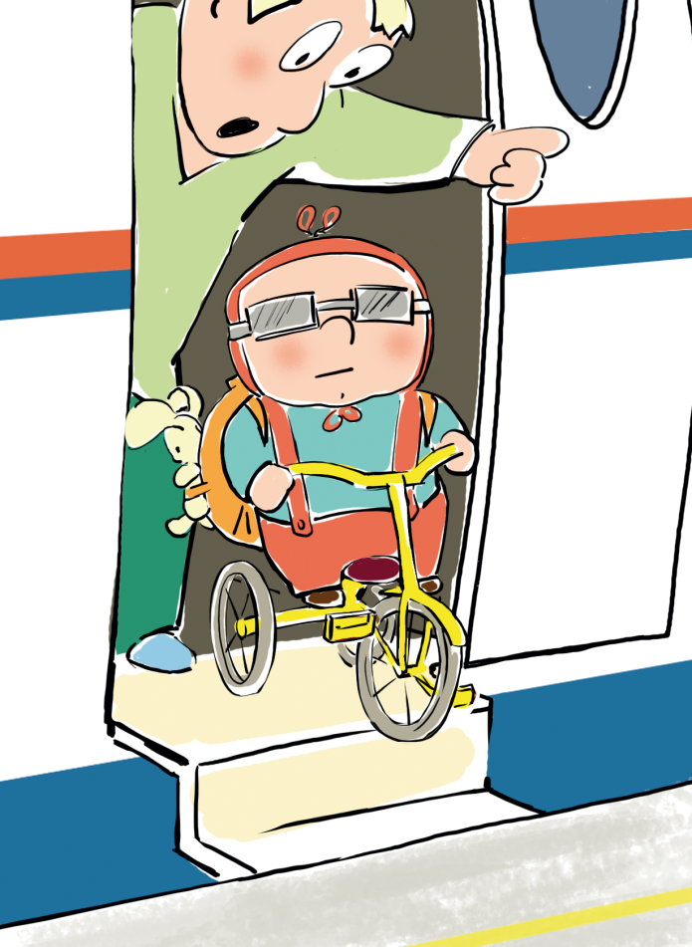
ПРАВИЛА БЕЗОПАСНОГО ПОВЕДЕНИЯ ДЕТЕЙ НА ЖЕЛЕЗНОДОРОЖНОМ ТРАНСПОРТЕ
Не препятствуй автоматическому
открытию/закрытию дверей
вагонов!
Не создавай помех другим
гражданам, осуществляя посадку/
высадку!

Slide 17
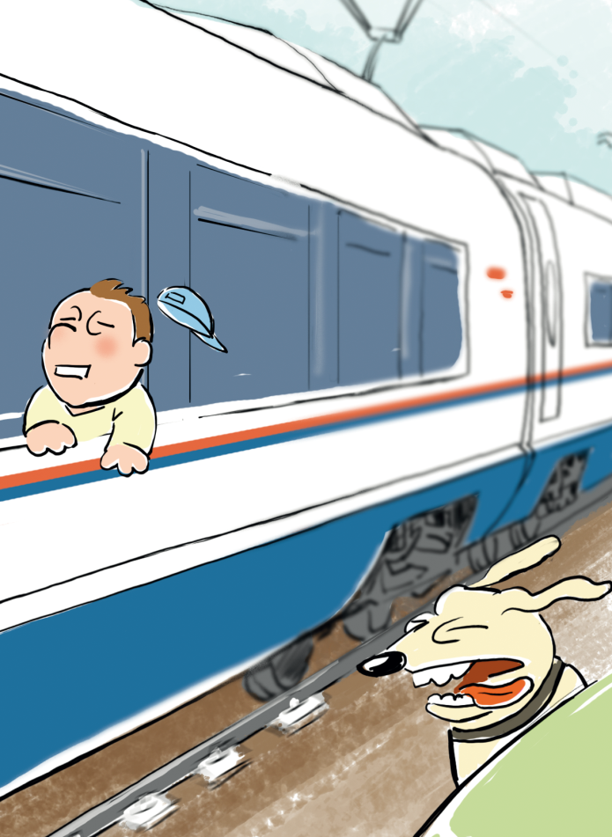
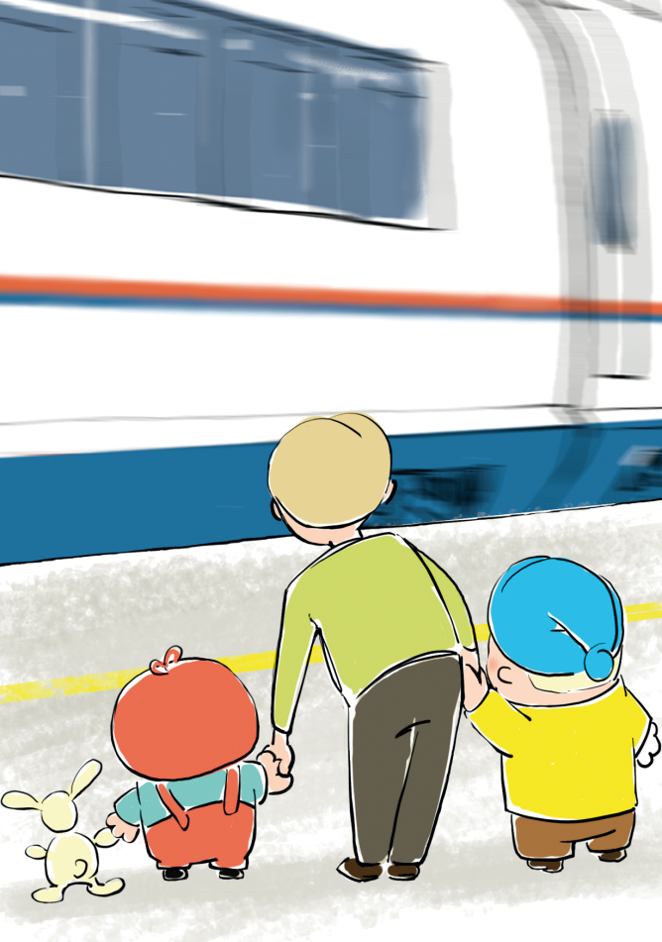
ПРАВИЛА БЕЗОПАСНОГО ПОВЕДЕНИЯ ДЕТЕЙ НА ЖЕЛЕЗНОДОРОЖНОМ ТРАНСПОРТЕ
Не высовывайся из окон вагонов
и дверей тамбуров!
Находясь рядом
с железнодорожными путями,
при приближении поезда отойди
на безопасное расстояние!

Slide 18
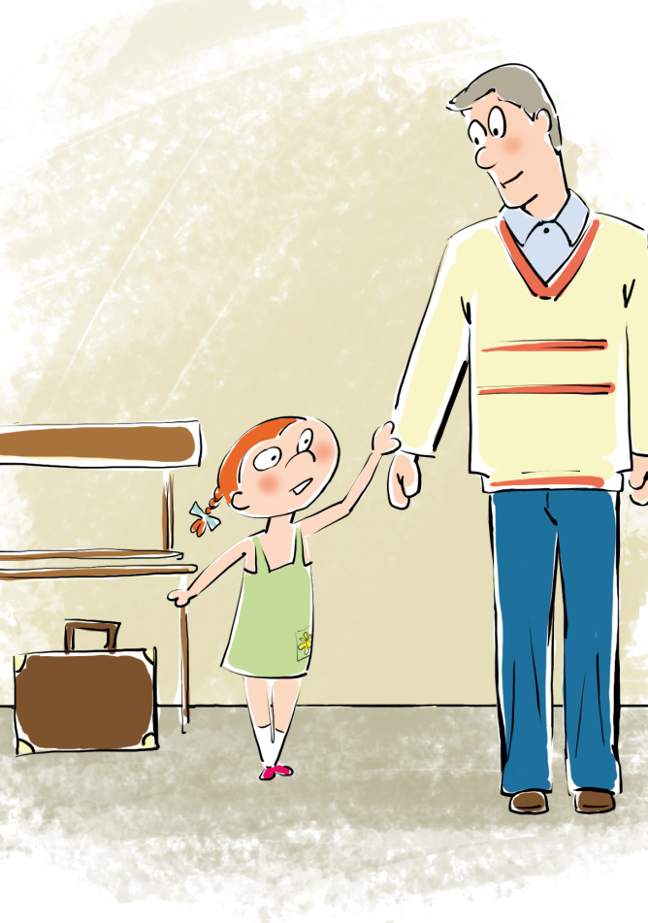
ПРАВИЛА БЕЗОПАСНОГО ПОВЕДЕНИЯ ДЕТЕЙ НА ЖЕЛЕЗНОДОРОЖНОМ ТРАНСПОРТЕ
Обнаружив посторонние и/или
забытые предметы, сообщи
об этом взрослым!

Slide 19
«Правила нахождения граждан и размещения объектов в зонах
повышенной опасности, выполнения в этих зонах работ, проезда и
прохода через железнодорожные пути» разработаны и утверждены
Приказом Министерства транспорта РФ № 18 8 февраля 2007 года
Департамент корпоративных коммуникаций ОАО «РЖД»
Управление охраны труда, промышленной безопасности
и экологического контроля ОАО «РЖД»

Slide 20
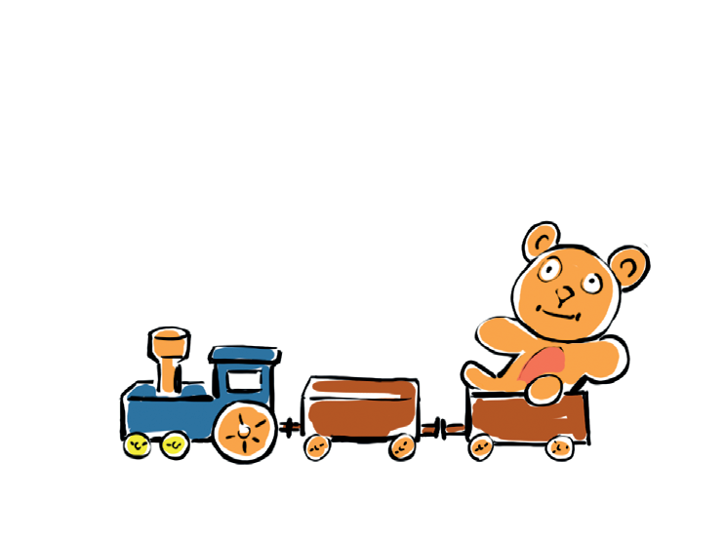
Будьте бдительны!

